Slide 1
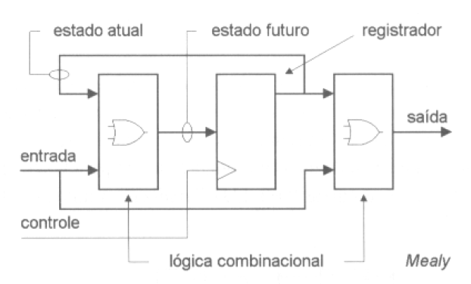
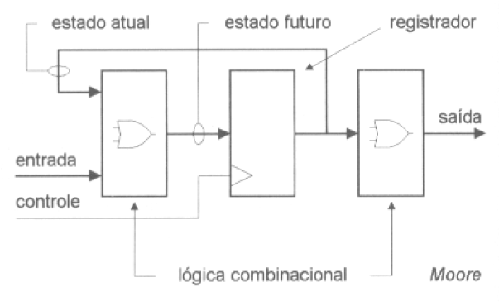
Maquina de estado

Slide 2
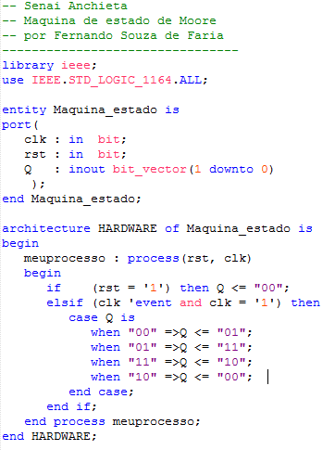
Maquina de estado

Slide 3
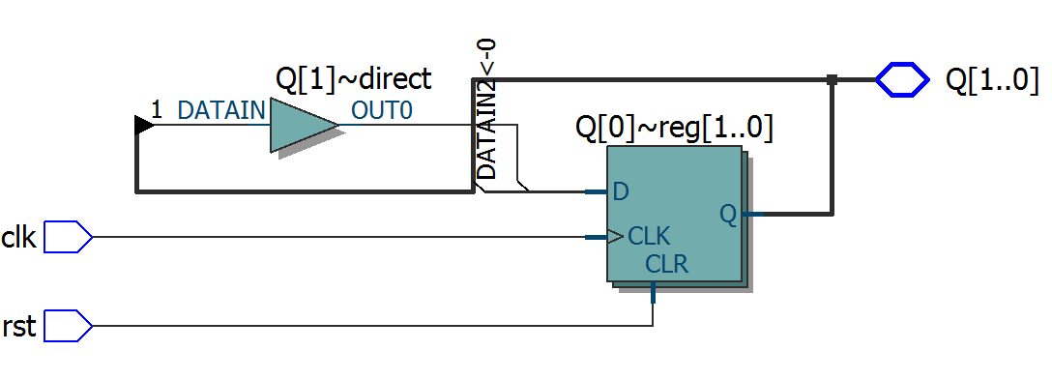
RTL View:

Slide 4
Uso de Type:
O tipo de palavra-chave permite que você defina o seu próprio tipo de dados em VHDL. Estes são interpretados e subsequentemente sintetizados ferramentas. Você pode usar tipos de criar seus próprios tipos de dados ou matrizes de tipos de dados existentes.

Slide 5
Exemplos:
type enum_type is (a, b, c, ..., z);
type int_array is array(3 downto 0) of integer;
type sl_vector_array is array(0 to 15) of std_logic_vector;

Slide 6
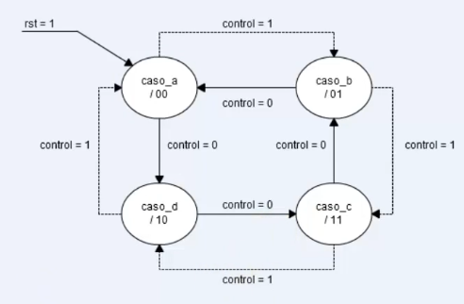
Maquina de estado finito
Diagrama de estados:

Slide 7
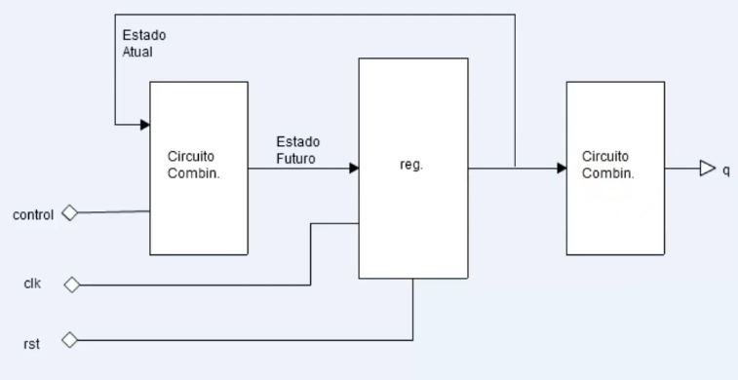
Maquina de estado finito

Slide 8
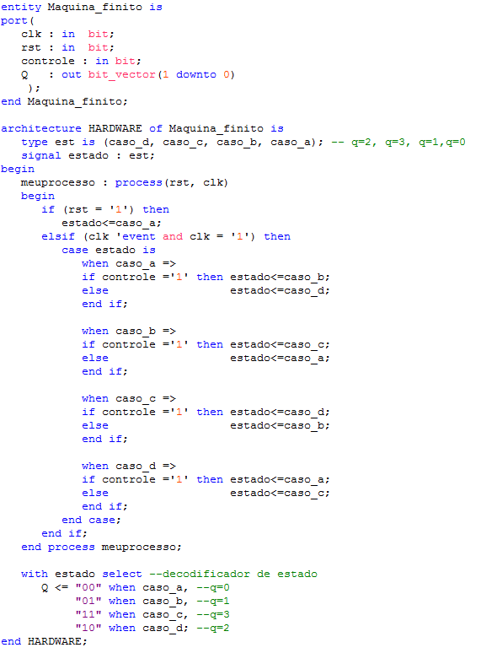
Maquina de estado finito

Slide 9
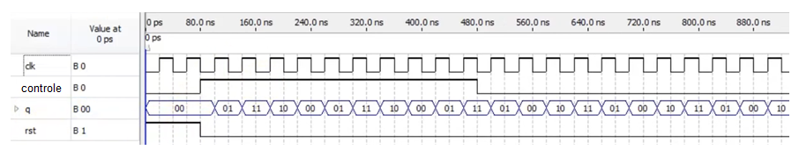
Maquina de estado finito

Slide 10
Exercícios :
Aplique o código de VHDL da maquina de estados finitos no Kit mercúrio.

Slide 11
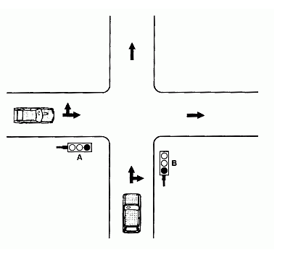
Exercícios :
Desenvolva um circuito programado em VHDL para um semáforo de um cruzamento, usando a técnica de maquina de Moore:
2s para amarelo
5s para verde
7s para vermelho

